Slide 1
用数对表示位置
WWW.PPT818.COM

Slide 2
观察下图，说说你发现了什么？
情境导入

Slide 3
新知探究
确定位置时，通常把竖排叫做列，横排叫作行。一般情况下，确定第几列要从左向右数，确定第几行要从前向后数。

Slide 4
红红和亮亮分别坐在第几列，第几排。
新知探究
我坐在第7列第4排。
我坐在第2列第3排。

Slide 5
红红和亮亮分别坐在第几列，第几排。
新知探究
用（7，4）来表示。
第2列第3排，可以用数对（2，3）来表示。
你能用数对表示其他同学的位置吗？试一试。

Slide 6
用数对表示物体的位置时，先数出物体所在的列数，再数出物体所在的排数。
新知探究
先表示第几列
再表示第几排
（2，3）
表示所在列数
表示所在排数

Slide 7
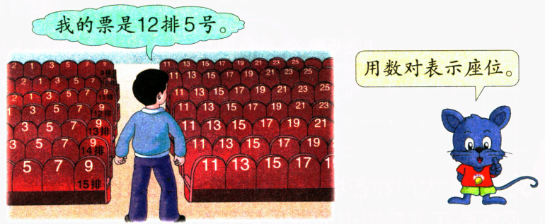
巩固练习
1.
（5，12）

Slide 8
课堂小结
通过这节课说一说你收获了什么？

